Slide 1



新一代链游
元宇宙大乱斗
新的玩法、开启新的web3链游
团队：SKY

Slide 2

CONTENTS
目录
游戏简介
ABOUT GAME
01
玩法介绍
PALY INTRODUCTION
02
定制
CUSTOMERS
03
联系我们
CONTACT US
04

Slide 3

PART 01
游戏介绍
ABOUT GAME

Slide 4

GAME PROFILE
游戏介绍
元宇宙大乱斗
在元宇宙的世界里，每个生命都需要能量晶体来维持，为了生存，这里没有和平，没有盟友，只有敌人。玩家将饰演冒险者和其它一起征战元宇宙。您将在游戏中扮演一位冷血残酷的星际杀手，能做得就是抢夺其它冒险者的能量晶体，称霸元宇宙。
大家一起来征战元宇宙吧。

Slide 5
PALY PROFILE
玩法介绍
元宇宙大乱斗
pvp模式
能量系统：
进入元宇宙，每个冒险者会受到恒星能量的庇护，会根据玩家不同的增加不同的能量晶体。
1、战斗状态：玩家单位时间增加能量的最多。获得能量晶体 = (攻击力/80000)*分钟。
2、防御状态：玩家单位时间获取的能量的一般。获得能量晶体 = (防御力/160000)*分钟。
3、保护状态：玩家被其它玩家攻击后会变成保护状态。获得能量晶体 = (防御力/250000)*分钟。

Slide 6
PALY PROFILE
玩法介绍
元宇宙大乱斗
充值系统：
充值对应的能量晶体，就能能获取对应的攻击力防御力。
战斗系统（PVP）：
元宇宙里面的冒险者可以生存状态，战斗状态和和平状态.
1、战斗状态：可以攻击人，也容易被别人攻击。 当你攻击力大于对方且对方没有在保护状态时，你可以攻击对方，并抢走对方的能量晶体（攻击者获得80%的晶体，20%进入恒星能量系统）。
2、防御状态：防御力*2，无法攻击任何人。但是别人攻击的时候，攻击力需大于你两倍的防御力。
3、保护状态：无法攻击任何人，任何人也无法攻击你。

Slide 7
PALY PROFILE
玩法介绍
元宇宙大乱斗
回收系统：
用户的攻击力、防御力均可以兑换成能量水晶进行回收。用户获得90%，有10%进入恒星能量系统。
能量水晶：随时可以提取到用户地址。
回收规则：处于战斗、保护冷却时间时不可以回收。

Slide 8
PALY PROFILE
游戏亮点
元宇宙大乱斗
及时战斗：
用户可以攻击任意一个其它玩家。
WEB3.0存储：用户可以随时通过web3.0存储更新自己的头像。此功能为SKY团队独立提供。也可以为链提供NFT支持。
聊天系统：目前大部分链游没有聊天和交流功能，这个功能是本游戏的一大亮点，也是全部去中心化的。

Slide 9
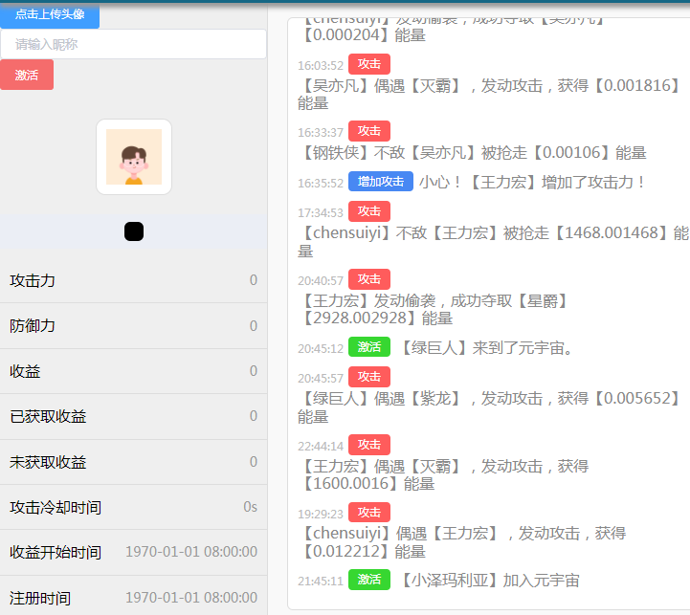
PALY PROFILE
激活界面
激活界面：
新用户可以直接激活游戏，并获得0.001初始攻击力，任何一个用户从激活起就有收益和赠送的一点攻击。

Slide 10
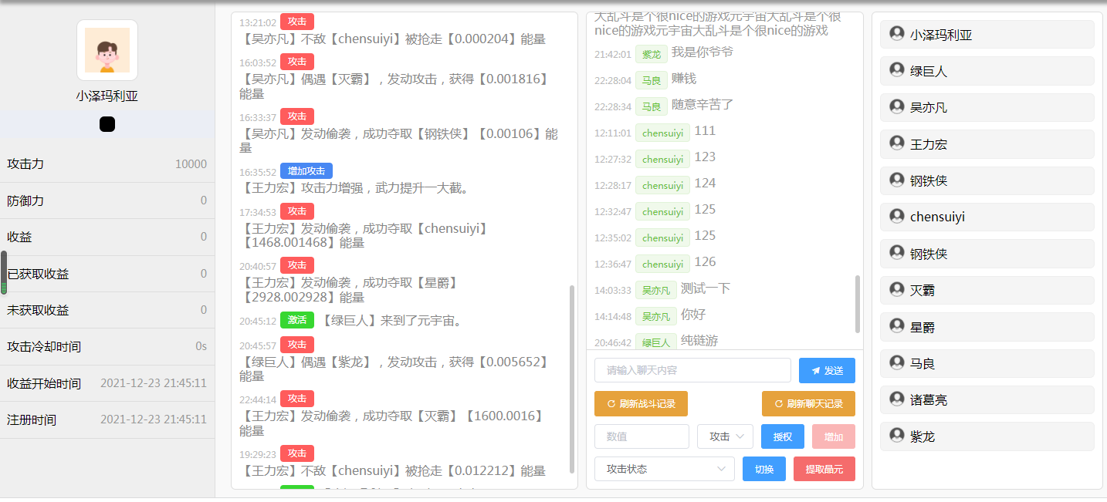
PALY PROFILE
游戏左侧是用户信息，中间是攻击打斗信息和系统信息，还有图片和动画（暂时没完成）。右侧是整个元宇宙其它用户信息。右下是用户战斗面板。
主界面

Slide 11
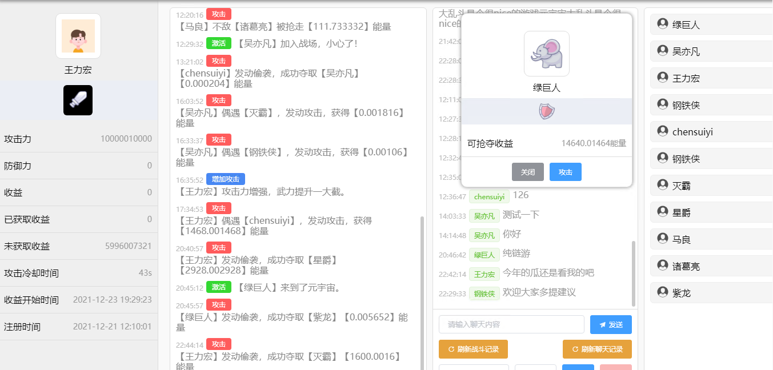
PALY PROFILE
攻击其他玩家只需要点击右侧的其它用户头像，就可以完成攻击，夺取其它玩家收益。
攻击界面

Slide 12





BUSINESS INTRODUCTION
合理定制
完美兼容
量身打造
完美兼容web3，bsc，heco，oec、matic等兼容EVM链。
对于不同客户可以满足客户不同技术需求。
经济系统
完美售后
本系统有通胀也有通缩，保证整个生态波比率，让项目更健康的成长。
为项目方提供完美的售后系统。

Slide 13
PART 04
联系我们
CONTACT US

